Slide 1
MINNO® Innovaatioprojekti 2015 - Loppukatselmus
Viidakkovekarat
Aistiseikkailu- Mitä tämän oven takaa löytyy?
3.11.2015

Slide 2
Mikä MINNO® on?
Minno eli Metropolian Ammattikorkeakoulussa toimiva innovaatiotoimisto.
Auttaa yritys- ja erilaisia yhteistyökumppaneita, opettajia, opiskelijoita löytämään toisensa
Palvelu toimii netissä, jossa yhteistyökumppanit voivat tarjota kehittämis- ja projekti-ideoitaan opiskelijoille ja päinvastoin opiskelijat asiantuntemustaan heille
Lisäksi voidaan etsiä muiden alojen edustajia mukaan projekteihin
Innovaatioprojekti kuuluu jokaisen Metropolian opiskelijan opintosuunnitelmaan. Innovaation toteutustavat vaihtelevat lukukausittain ja kyseisen kurssin toteutuminen vaihtelee koulutusohjelmien opetussuunnitelmissa.

Slide 3
Viidakkovekarat
Aino Peltonen, Vanhustyö, Aino.Peltonen@metropolia.fi
Jasmina Haapanen, Sosionomia, Jasmina.Haapanen@metropolia.fi
Katrin Vaskelainen, Kulttuurituotanto, vaskelainen.katrin@gmail.com
Kristo Saarikoski, Sosionomia, Kristo.Saarikoski@metropolia.fi
Vili Kinnunen, Toimintaterapia, Vili.Kinnunen@metropolia.fi
Vastuuopettajat: Anne Talvenheimo-Pesu
Janett Halonen

Slide 4




Etevan Hansakallion asumispalveluyksikkö - Aistitila
Tavoitteena suunnitella Hansakallion asumispalveluyksikölle muunneltava aistihuone, joka ottaa huomioon jokaisen asiakasryhmän ja yksilön tarpeet sekä pulmat.
Muunneltavuus syntyy neljästä elementistä (vesi, ilma, tuli, maa) joiden värimaailmojen kautta pyritään luomaan erityyppisiä tunnelmia muuntelemalla valaistusta, ääniä, tuoksuja ja materiaaleja
vesi ilma
tuli maa
Mahdollisimman moni elementti on kyettävä siirtämään (esteettömyys ja turvallisuus)
Asumispalveluyksikön asukkaat ovat kehitysvammaisia, aivovammakuntoutujia sekä autismin kirjon henkilöitä.
Huoneen on tarkoitus tuoda käyttäjälleen mahdollisimman monipuolisia aistikokemuksia ja mukava tila rentoutumiselle tai rentoutumisen harjoittelulle.
Huonetta on tarkoitus voida muuttaa asukkaan toimesta ja käyttää yksin, ryhmässä tai ohjaajan kanssa.

Slide 5
Ratkaisu - Projektikuvaus
Projekti jakautuu kolmeen päävaiheeseen, projektin aloitusvaiheeseen, työskentelyvaiheeseen ja päättämisvaiheeseen.
Ideointia aivoriihi -menetelmällä
-> Ideoiden arviointi: heikkoudet /vahvuudet.
Ideoiden arvioimisen jälkeen konseptin kantavaksi teemaksi ja konseptiksi rajautui Seikkailu – mitä tämän oven takaa löytyy?
Työnjako ryhmän kesken: Tutustuminen materiaaleihin ja erilaisiin aistitiloihin.
Projektisuunnitelman luonti yhteisesti aihealueittain.
  Tärkeässä roolissa ekologisuus, kierrätys, esteettömyys, turvallisuus ja muuntautumiskyky.
Aistitilan konkreettinen luonti pienoismallina sekä materiaalitaulu.
  Linkkejä
https://www.rompa.com/
http://www.leikkien.fi/WabaFun-Kinetic-Sand-Taikahiekka
http://art-henki.fi/kauppa/
http://www.tevella.fi/Suomeksi/Tuotteet/Default.aspx?Tuotekategoria=Liikunta+ja+terapia

Slide 6
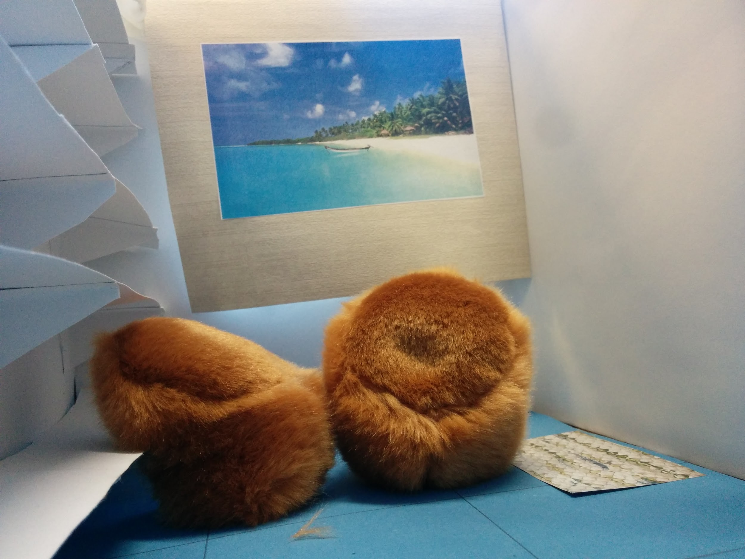
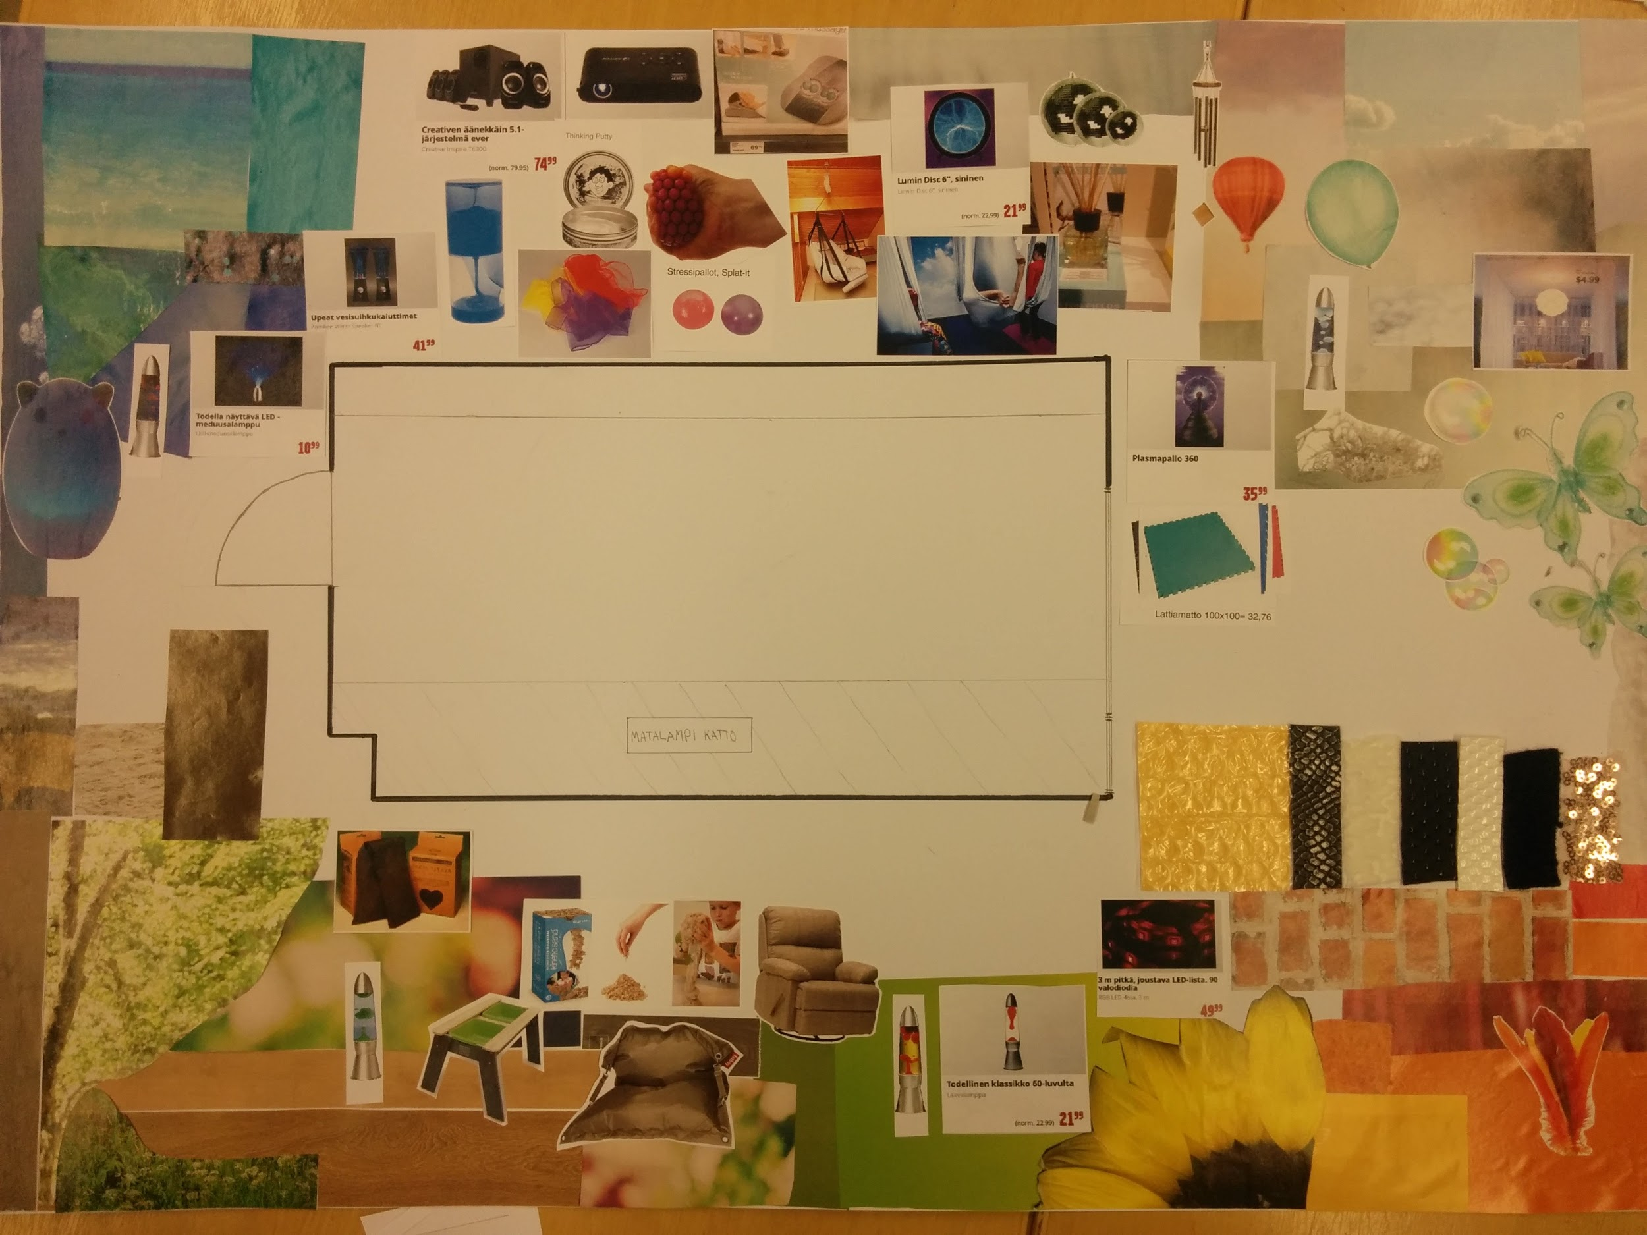
Lopputulos
Projektin konkreettinen tuotos on mahdollisimman tarkka ja käytännönläheinen suunnitelma varastotilan muuttamisesta aistitilaksi.
Tuotoksemme sisältää
  Materiaalitaulun (koottu näytteitä ja malleja erilaisista tekstuureista, tuoksuista ja muista aisteja herättävistä asioista)
  Huoneen pienoismallin (pienoismallissa on esimerkkinä vesi-elementin mukaan sininen värimaailma)

Slide 7
Pääkomponentit
-Aistitilan pysyvät komponentit koostuvat:
-Teknologisista ratkaisuista, jotka ovat dataprojektori, (kuvamateriaalia lähettävä tietokone löytynee talosta omasta takaa), valkokangas, surround äänentoistojärjestelmä (5.1, 7.1, 7.2, 9.1 tai 9.2) tai langaton kaiutin, sekä erilaiset valoratkaisut (jotka ovat kytkettävissä päälle ja pois, sekä säädettävissä vastaamaan eri elementtien värimaailmoja).
-Sisustuselementeistä, jotka ovat pehmustettu lattiamatto, aerialyoga riipputuoli, säkkituolit, yhdelle seinistä asetettavat kosketeltavat materiaalitaulut.
-Sekä siirrettävistä komponenteista, jotka voidaan tarpeen tullen siirtää verhojen tai liukuovien taakse piilotetuille hyllyille:
- “Stimulaatikosta”, mikä on siirrettävä laatikko, joka sisältää erinäisiä taktiilista aistia stimuloivia esineitä (stressipalloja, omituisia kosketeltavia materiaaleja, höyheniä ja muuta normaalista poikkeavaa tutkittavaa)
-”Taikahiekkalaatikosta”, joka sisältää kineettistä hiekkaa, mikä on ulkonäöltään tavallista hiekkaa muistuttavaa mutta koostumukseltaan tavallisesta poikkeavaa hiekkaa.
-Eteeriset öljyt/tuoksupurkit
- Huonekalutkin ovat tarpeen mukaan siirrettäviä.

Slide 8
Suuntaa-antava budjetti
Teknologia:
    Dataprojektori: 219 euroa Linkki
    Valkokangas: 99 euroa Linkki
    Ännentoisto= 150 euroa Linkki tai 223 euroa Linkki
    Valot: 1 laavalampu/elementti= 4 laavalamppua=80 euroa Linkki
      Meduusalamppu= 10,90 euroa Linkki
      (Pimeävalo= 21,90 euroa Linkki )
- Sisustuselementit
- Aerialyoga riipputuoli:185€ sis. kangas+kiinnitysteline Linkki
-Säkkituoli: (Onko mahdollisuus lainata rentoutumistilasta?)
-Lattiapehmusteet: 15 m2= 15x1/1m=
-Materiaali-taulut: Taulut: Materiaalit:
-Verhot: Verhokangas: 20m 500€ (25€/m) Kiskot:
- ”Stimulaatikko”: Laatikko: 109 euroa (Toinen puoli laatikosta hiekalle, toinen esineille) Linkki Sisältö: stressipallot+ hierontapallot+ limapallot… Linkki
- “Taikahiekkalaatikko”: Laatikko: sama laatikko kuin edellisessä Linkki + Kineettinen hiekka: 5kg = 39,90 euroa +muovailuvälineet Linkki

Slide 9
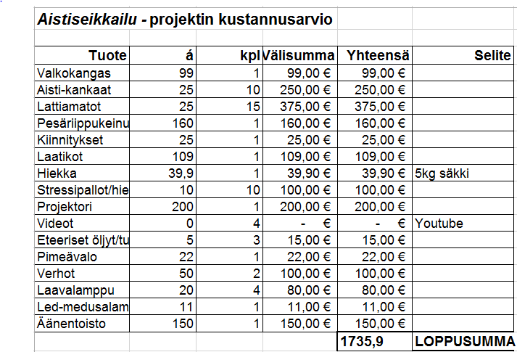
Suuntaa-antava budjetti (jatkoa)

Slide 10
Toteutus
Asiakaslähtöisyyden korostamiseksi asukkaiden mahdollisimman suuri osallistaminen huoneen toteutukseen tärkeää (esim. rakennuksessa, komponenttien valinnassa, sijoittelussa…), näin käyttäjät tuntevat huoneen mahdollisimman omakseen.
Ammattihenkilöitä ei toteutuksessa välttämättä tarvita muuhun kuin, verhokiskojen/liukuovien kiskojen asentamiseen, videoprojektorin ja valkokankaan asentamiseen sekä sähkön ulostulojen muokkaamiseen (pistorasiat, jatkojohdot...).
Paloturvallisuus seikkojen kuten valoratkaisujen turvallisuuskysymyksissä kenties konsultoitava ammattilaista.
Mahdollisuus saada alennusta suurista tilauksista samasta paikasta+ kierrätys+ sponsorit

Slide 11
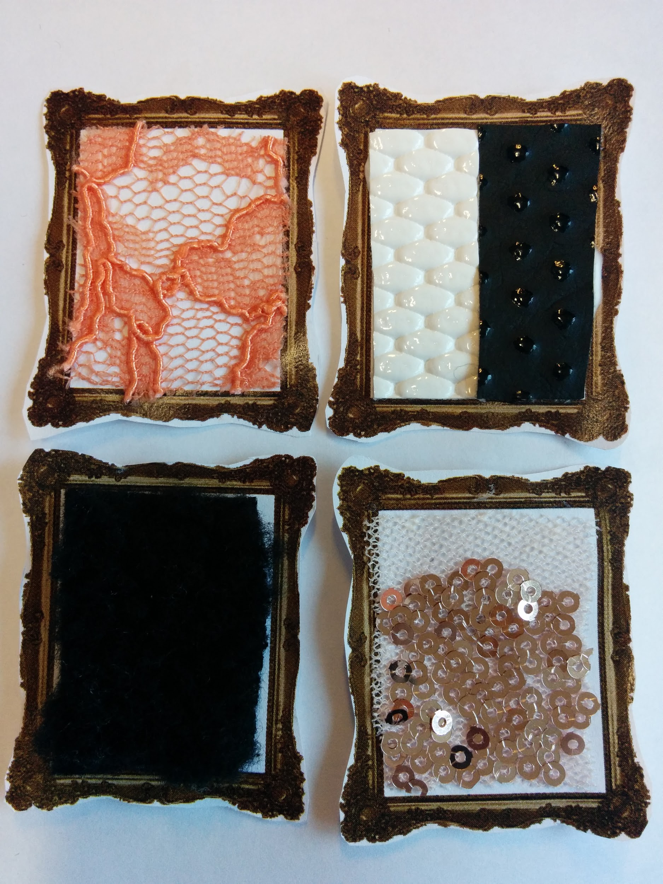
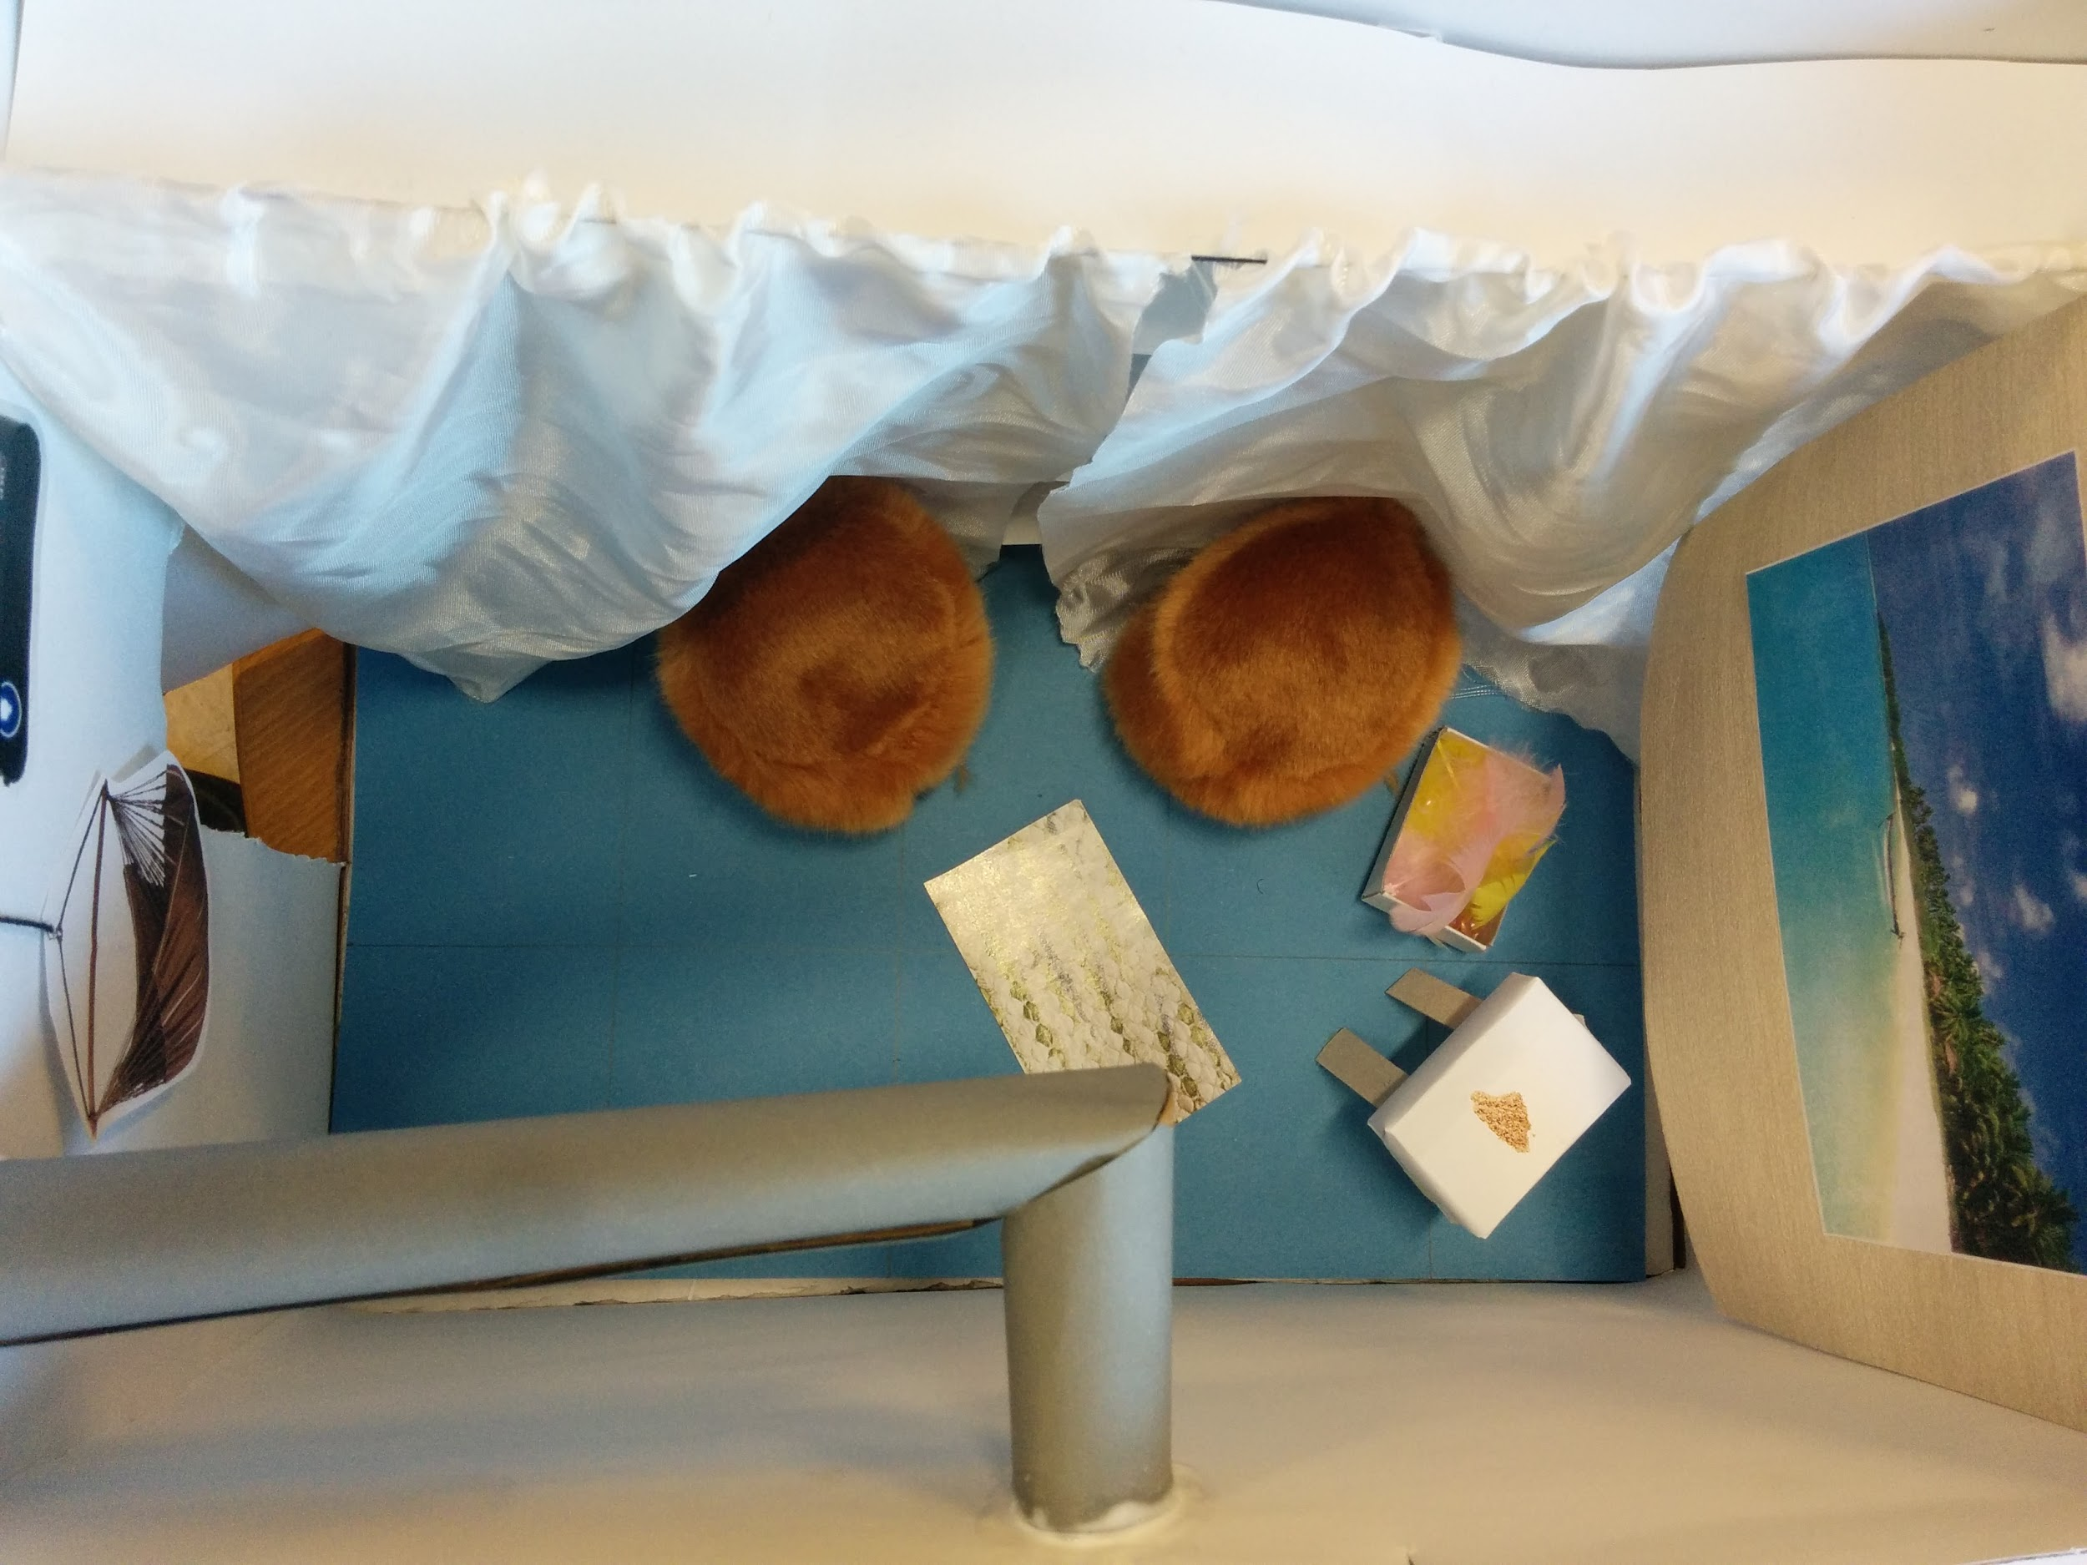
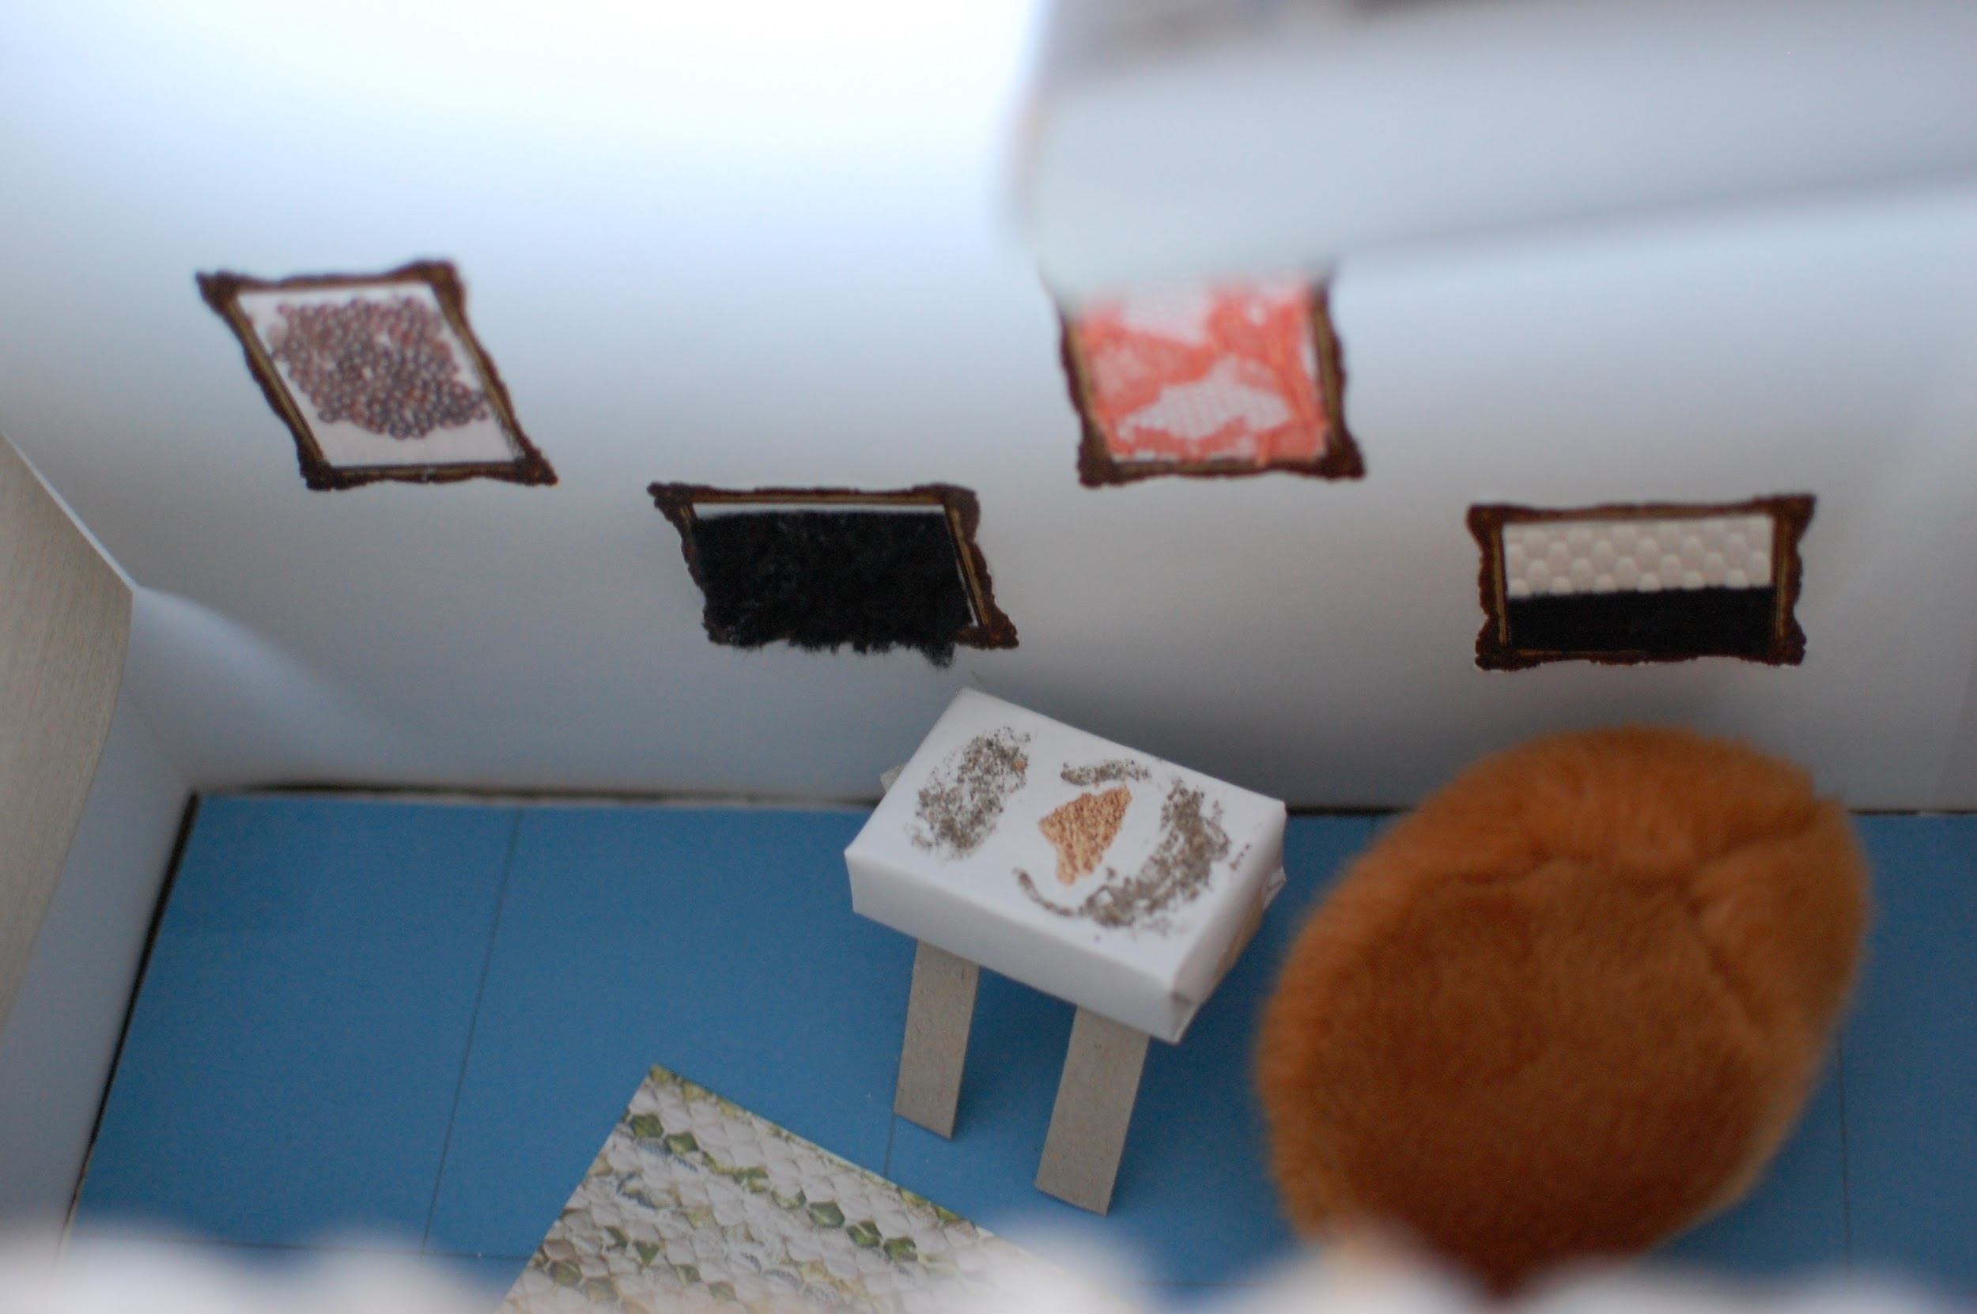
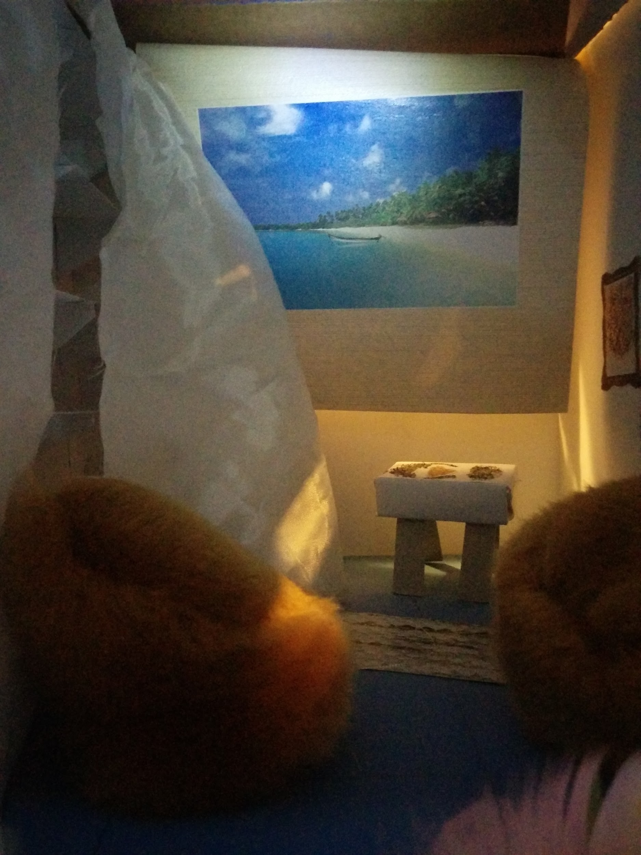
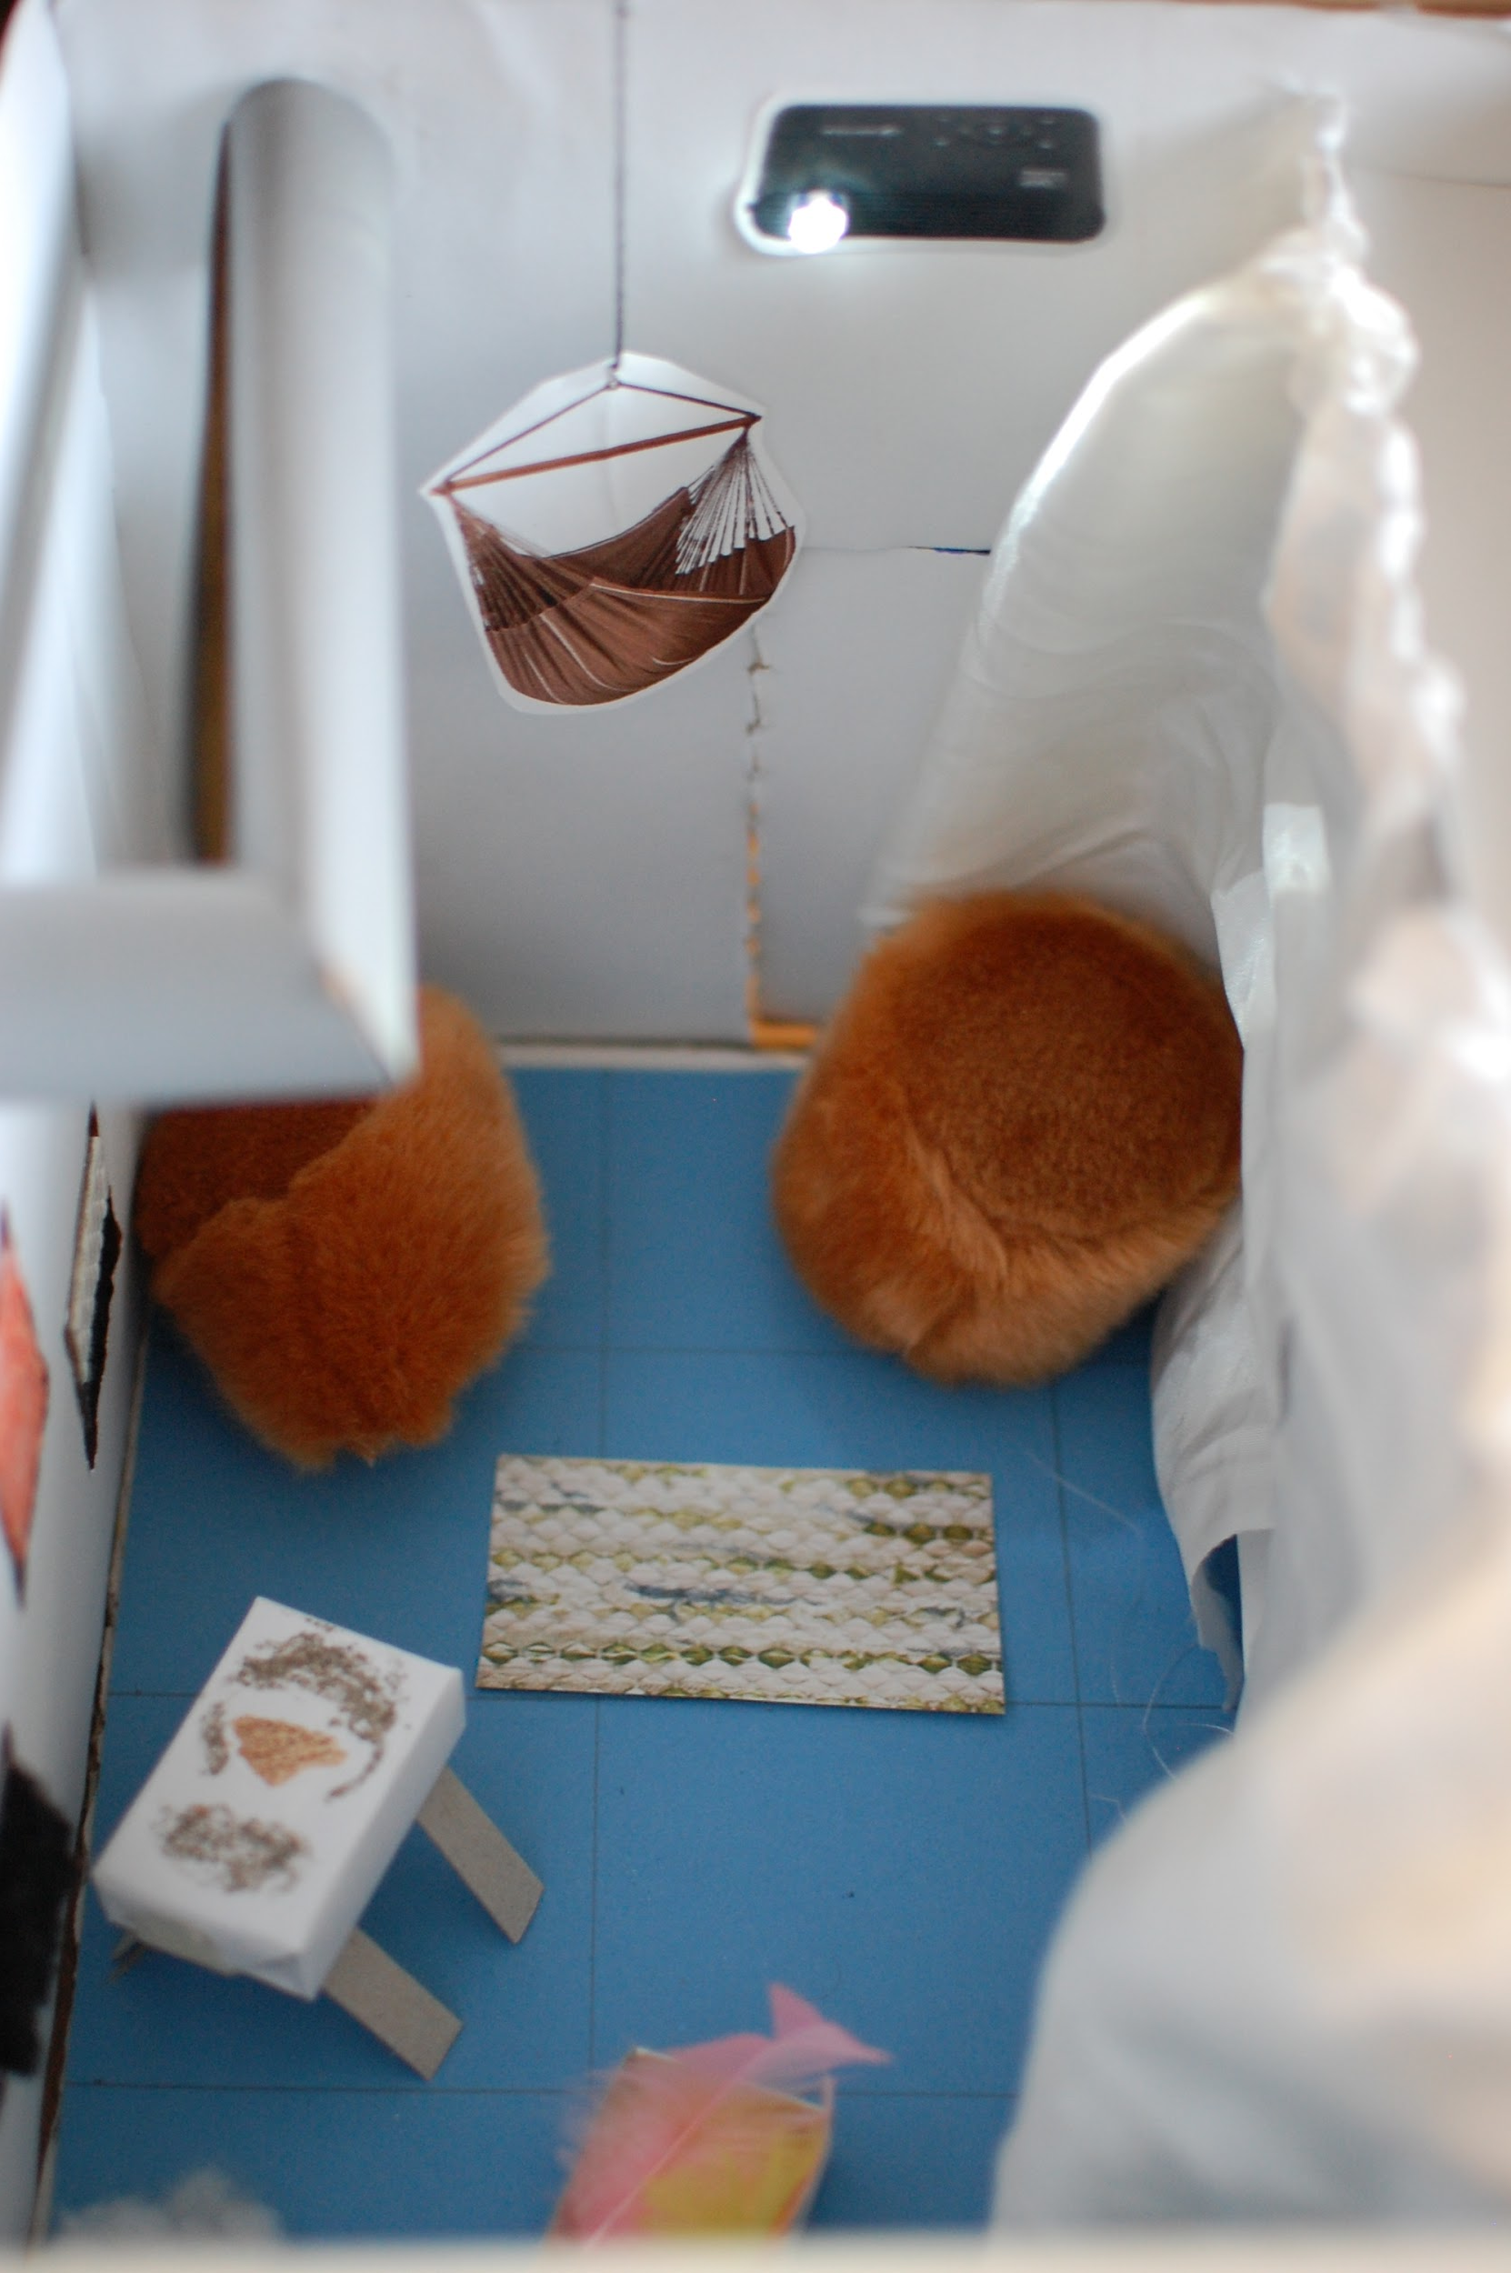
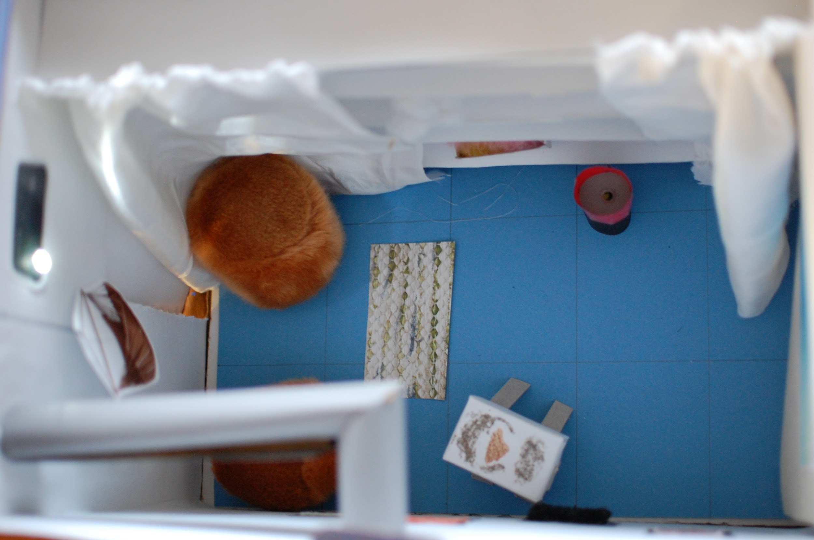
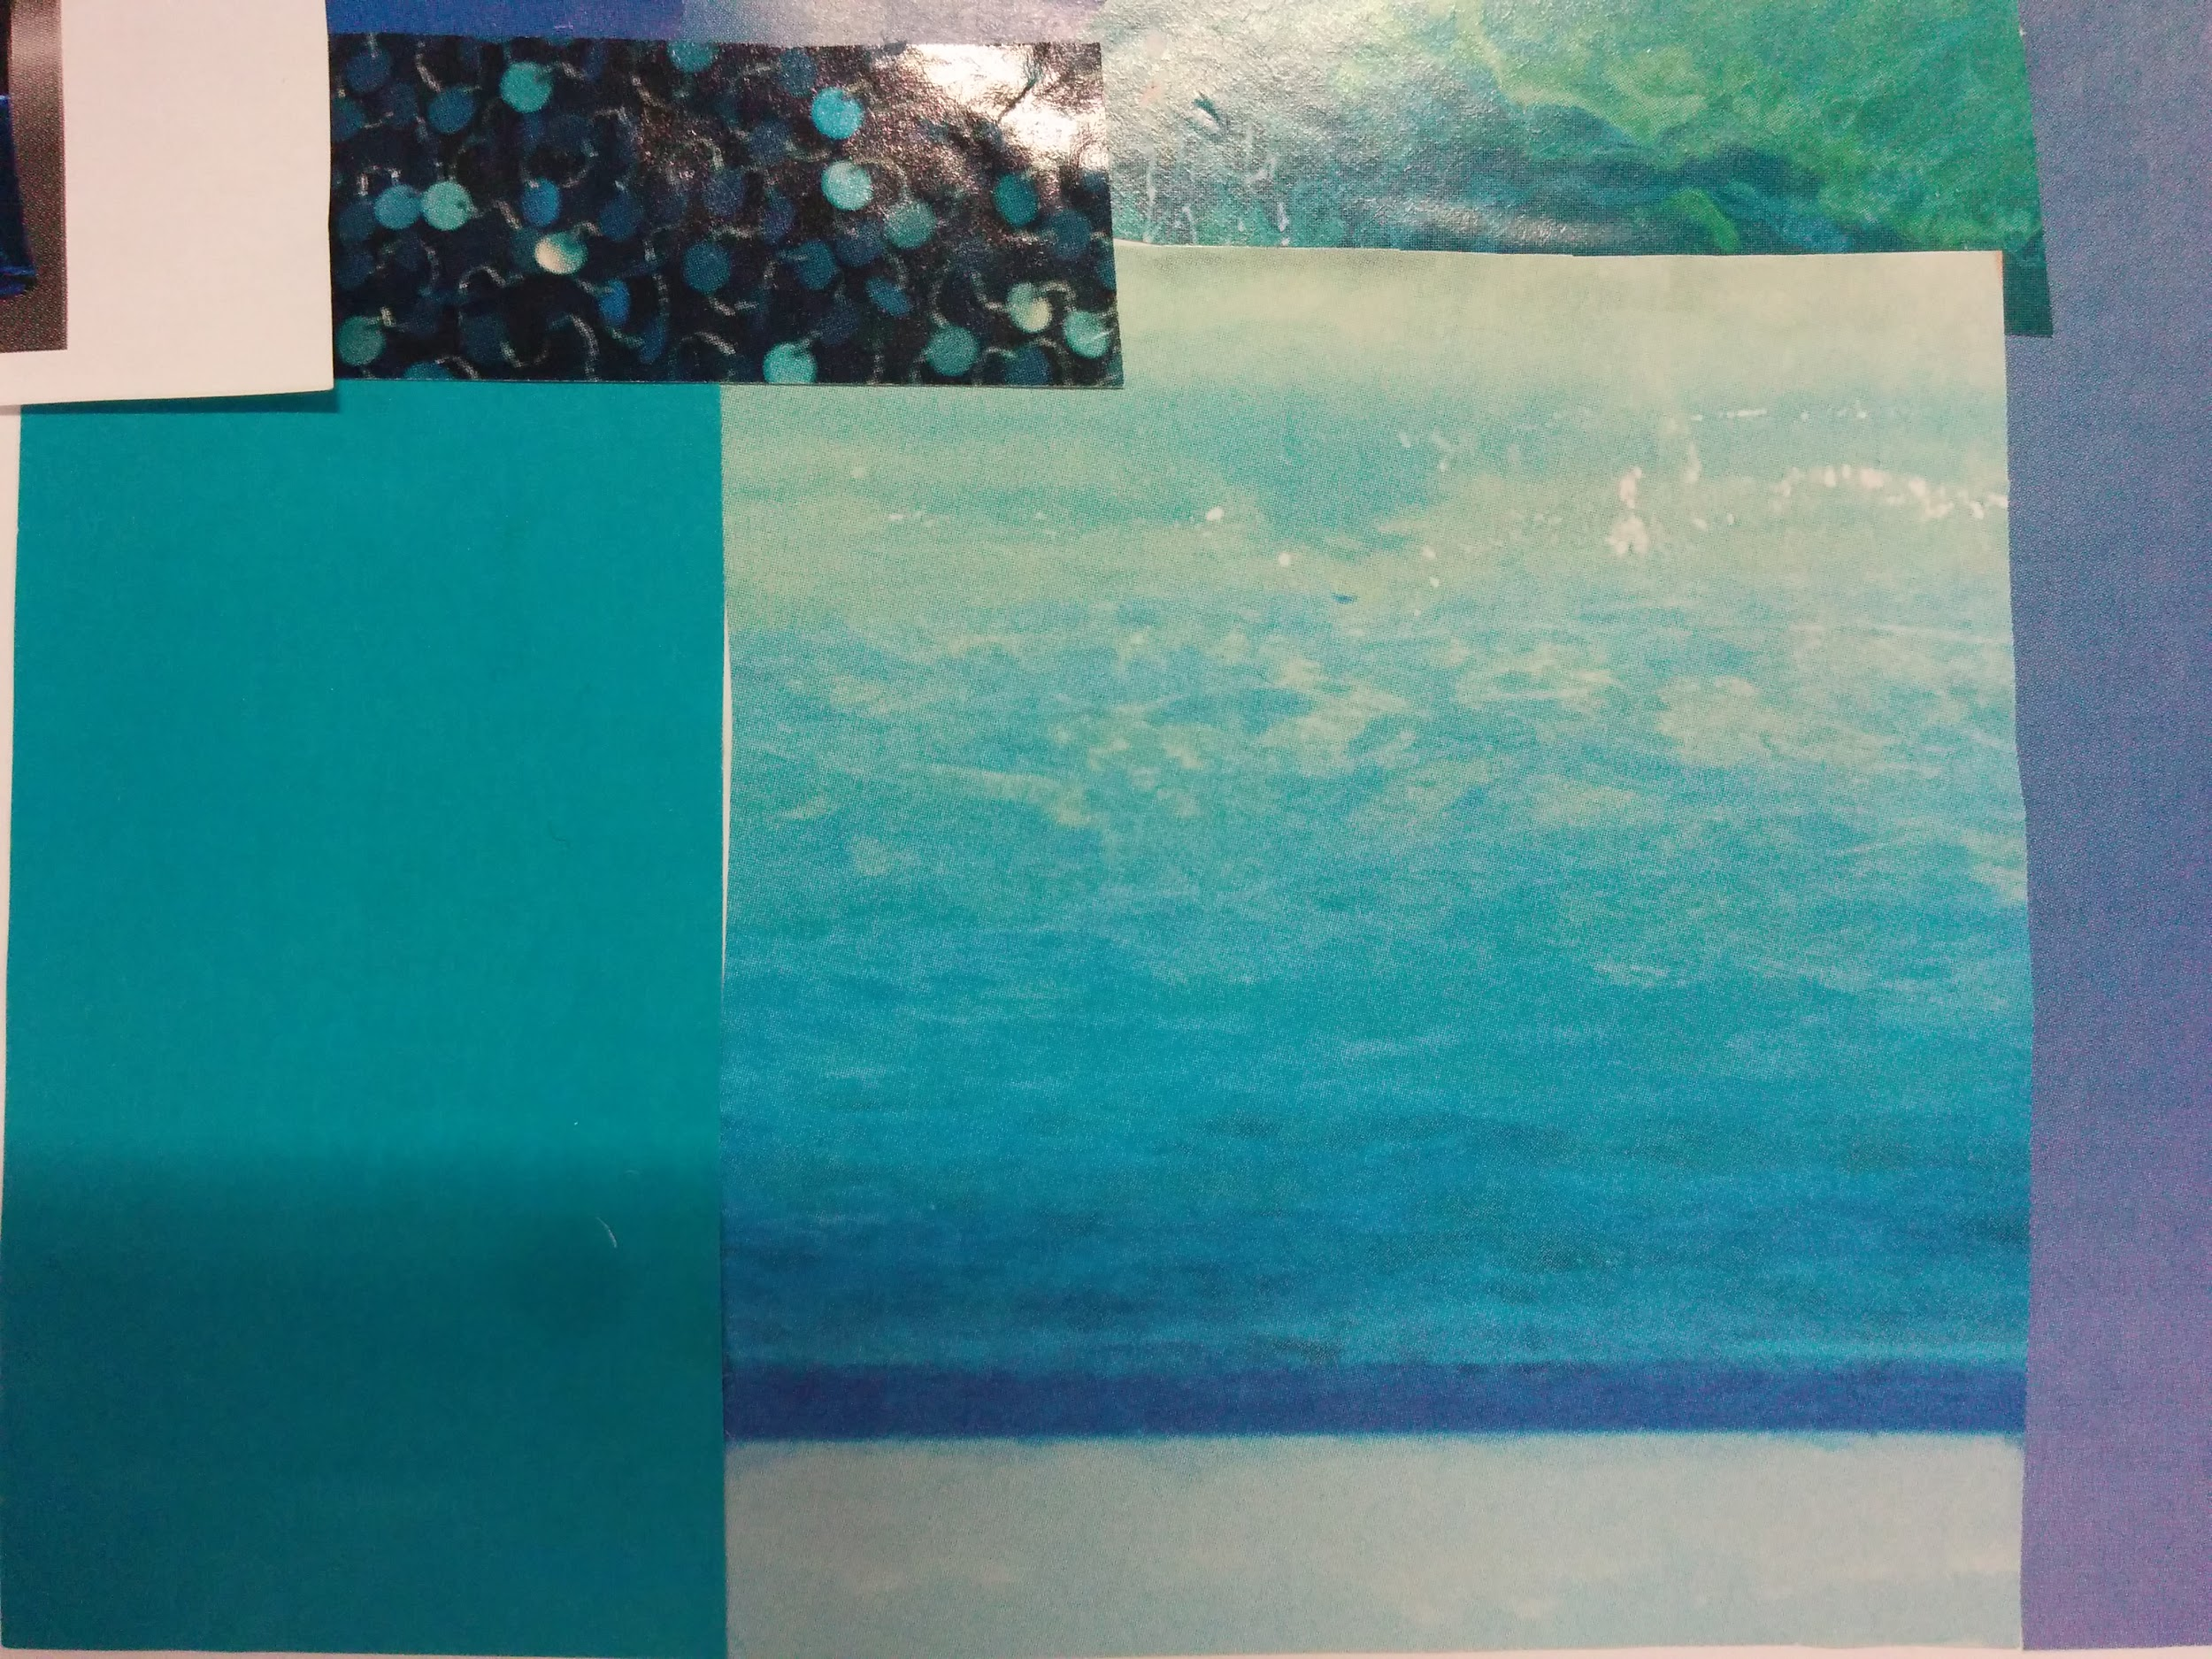
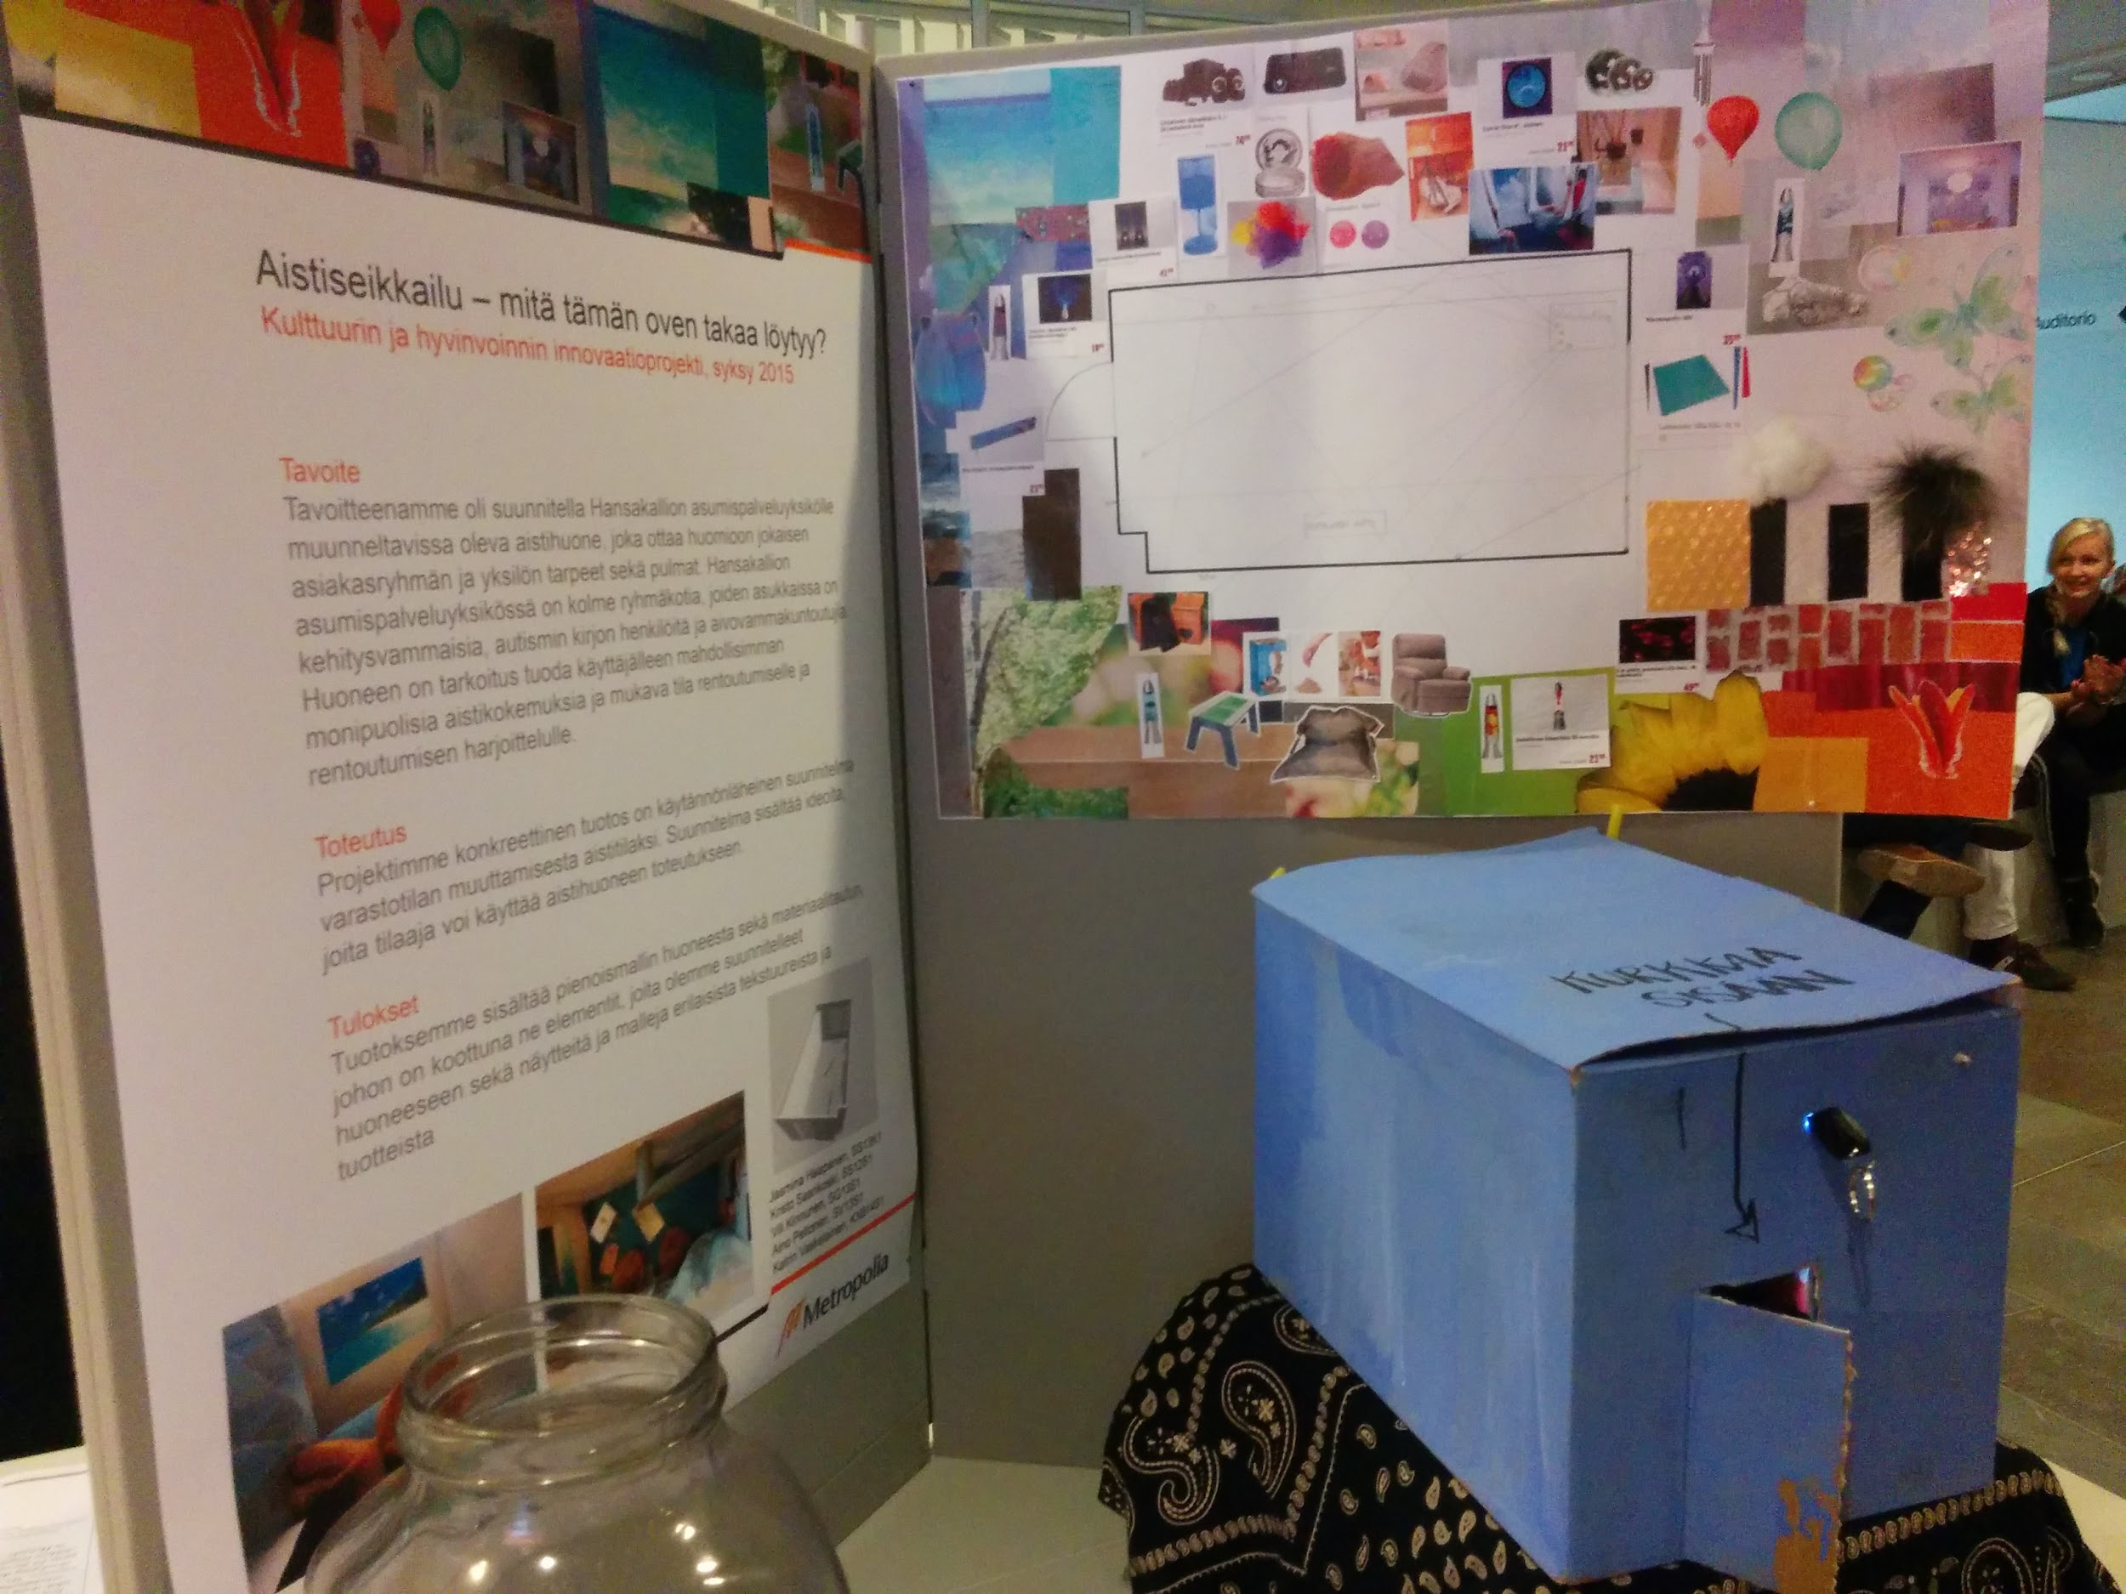
Lisää kuvia

Slide 12
Projektin plussat ja miinukset
+
-
Mielenkiintoinen aihe
Tutustuminen uuteen ympäristöön ja uusiin ihmisiin
Erilainen tapa opiskella
Hieno esimerkki paljon puhutusta monialaisesta työryhmästä ja kuinka rikasta se voi parhaillaan olla
Hyvä ryhmähenki
Olisi kiva nähdä valmis aistihuone
Työelämän yhteistyökumppania oli ohjeistettu olemaan todella niukkasanaisia opiskelijoiden orientaatiossa, ettei se olisi johdattelevaa ja veisi ajatuksia tiettyihin suuntiin (tuntui ehkä liiankin rajatulta)
Projektiin varattu budjetti rajoitti suunnitteluvaihetta paljon.
Jatka tarvittaessa seuraavalle sivulle

Slide 13
Ryhmätyö – kuinka onnistui?
Eri alan opiskelijoiden aikataulujen sovitus keskenään oli vaikeaa.
Eri alat ja työkokemukset olivat kuitenkin mielenkiintoisia ja loivat innovatiivisen työskentelyilmapiirin
Pienryhmän yhteinen näkemys projektin lopputuloksesta löytyi vaivattomasti ja hyvässä hengessä

Slide 14
Sisäinen ja ulkoinen viestintä
Pienryhmässä:
Sisäinen viestintä kulki mainiosti, käytimme viestintävälineenä facebookin pikaviestiohjelmaa ja laadimme asiakirjoja Google Drive alustalla
Aikataulut toteutuivat ja viikoittaiset tapaamiset toteutuivat
Jokainen ryhmän jäsen oli tavoitettavissa ja yhteistyökykyinen
Ryhmän ulkopuolinen:
Informaatio ja tehtävänannot paikoitellen epäselvät ja ristiriidassa keskenään
  osittain hämmennystä aiheutti tiedotukset monen eri foorumin ja alustan kautta (wiki-sivusto, moodle, tuubi ja facebook)

Slide 15
Mitä opitte? Jokainen listaa
Mitä on aistitila
Aivovammoista, autisminkirjosta ja kehitysvammoista sekä heidän rajoituksista
Kuinka hienoa, vaikkakin raskasta työtä Hansakalliossa tehdään
Usean terapiavälineitä myyvän liikkeen tuotevalikoima tullut tutuksi.
Joustavuus on tärkeä ominaisuus ryhmätyön tekemisessä
  joustavuutta vaaditaan sekä ulkopuolelta että ryhmän keskinäiseen toimimiseen
Projektin rakenne tuli tutuksi
Projektisuunnitelman laatiminen

Slide 16
Kuinka monialaista Innovaatioprojektia voisi kehittää?
Monimuotototeutukseen pitäisi olla tarjolla enemmän ja monipuolisemmin vaihtoehtoja
Projekteja voisi etsiä monipuolisemmin eri aloilta, esim. kulttuuriala jäi melko niukaksi
Opettajat paremmin perehdytetty projektin kulkuun ja sen ylläpitoon
Esittelijöiden briiffaukset projekteistaan selkeämmäksi ja innostavammaksi jos haluaa opiskelijoiden kiinnostuvan juuri heidän yrityksestä tai projektistaan. Ei tarvitse pelätä että “paljastaa” innovaation.
Tilaajan rooli oli tilaajalla itselläänkin hieman hukassa ja opiskelijoiden rooli oli tilaajalle epäselvä.
Olisi mukava olla mukana toteutuksessa tai saada edes tietoa toteutuksesta.

Slide 17
Aistiseikkailu- Mitä tämän oven takaa löytyy
KUVA tähän
Haaste: Aistitilan suunnitelma.
Tulokset: Konkreettinen ja realistinen suunnitelma aistitilan toteutusta varten.
Tuotoksina: Materiaali-/tuotetaulu ja pienoismalli.
Tilaaja: ETEVA- Hansakallion asumispalveluyksikkö.
Ryhmä: Aino Peltonen - Vanhustyö
Jasmina Haapanen - Sosionomia
Katrin Vaskelainen - Kulttuurituotanto
Vili Kinnunen - Toimintaterapia
Kristo Saarikoski - Sosionomia
Mentorit: Anne Talvenheimo-Pesu ja Janet Halonen
Yhteyshenkilö: Marja Sutinen, Eteva
Notes:
Susanna Tikkanen DEVELOPER, COMMUNICATIONS SHERIFF susanna.tikkanen@iki.fi
Heini Honkaniemi DEVELOPER, CONTENT MANAGER heinihonkaniemi@gmail.com
Arttu Volanto DEVELOPER, PROJECT MANAGER arttu.volanto@gmail.com

Slide 18
Sensory adventure - What is behind this door?
Challenge: To create a plan for creating and designing a sensory room
Results: A concrete and realistic plan for designing and creating a sensory room
Products: A material board and a miniature scale model of the room
Client: ETEVA - Supported housing unit Hansakallio
Team members: Aino Peltonen - Elderly Care
Jasmina Haapanen - Socionomy
Katrin Vaskelainen - Cultural Managment
Vili Kinnunen - Occupational Therapy
Kristo Saarikoski - Socionomy
Mentors: Anne Talvenheimo-Pesu and Janet Halonen
Contact person: Marja Sutinen, Eteva

Slide 19
